Slide 1


История гигиены
В презентации мы рассмотрим эволюцию гигиенических норм и практик, начиная с древних времён и заканчивая современностью. Особое внимание будет уделено влиянию культурных и социальных факторов на формирование гигиенических стандартов в различных эпохах. Также мы обсудим актуальные гигиенические нормы и перспективы их развития в будущем.
Автор фото: Nathan Dumlao на Unsplash

Slide 2


Древний мир
В Древнем мире гигиена была тесно связана с религиозными и культурными практиками.
Например, в Древнем Египте и Вавилоне существовали ритуалы очищения, которые помогали поддерживать здоровье и предотвращать распространение болезней.
Гигиенические нормы и обычаи варьировались в зависимости от региона, но все они способствовали формированию основ санитарии и личной гигиены.
Автор фото: Maskmedicare Shop на Unsplash

Slide 3
Гигиена в античности
В античности гигиена была тесно связана с религиозными и культурными традициями, что определяло основные подходы к поддержанию здоровья.
Древние греки и римляне придавали большое значение чистоте тела и общественным баням, которые служили не только местом для купания, но и социальными центрами.
Однако уровень санитарных условий в городах часто оставлял желать лучшего, что приводило к частым эпидемиям и болезням.

Slide 4

Гигиена в средние века
В Средние века гигиена находилась на низком уровне из-за отсутствия современных технологий и научных знаний. Люди использовали примитивные методы очистки и дезинфекции, такие как кипячение воды и обработка ран целебными мазями на основе трав.
Эпидемии и болезни были распространены, что подчёркивало необходимость развития гигиенических практик и санитарных норм.
Автор фото: Maskmedicare Shop на Unsplash

Slide 5
Гигиенические реформы
В эпоху Средневековья понимание гигиены было ограничено, однако с развитием медицины и науки в Новое время начались значительные гигиенические реформы.
Они включали улучшение санитарных условий в городах, внедрение систем канализации и водоснабжения, что стало важным шагом на пути к современному пониманию гигиены. Благодаря этим реформам удалось существенно снизить уровень заболеваемости и смертности, что положило начало новым подходам к профилактике болезней.

Slide 6
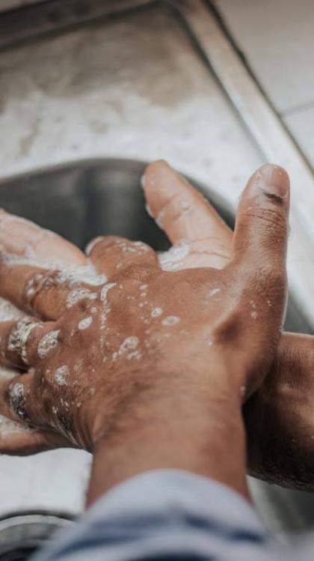
Развитие гигиены в новое время
В Новое время гигиена начала активно развиваться благодаря научным открытиям и индустриализации. Появились первые санитарно-эпидемиологические службы, которые контролировали качество питьевой воды и соблюдение санитарных норм в городах.
Важную роль в распространении гигиенических знаний сыграли печатные издания и образовательные программы, направленные на повышение осведомлённости населения о важности личной гигиены.
Автор фото: Mélissa Jeanty на Unsplash

Slide 7

Личная гигиена
Личная гигиена как система правил и норм поведения начала формироваться в древних цивилизациях, где чистота тела и одежды считалась неотъемлемой частью здорового образа жизни.
С развитием медицины и научных знаний в эпоху Просвещения личная гигиена приобрела особое значение, став основой профилактики инфекционных заболеваний и поддержания общественного здоровья. В современном мире личная гигиена остаётся актуальной и включает в себя комплекс мер, направленных на сохранение здоровья и предотвращение распространения болезней.

Slide 8
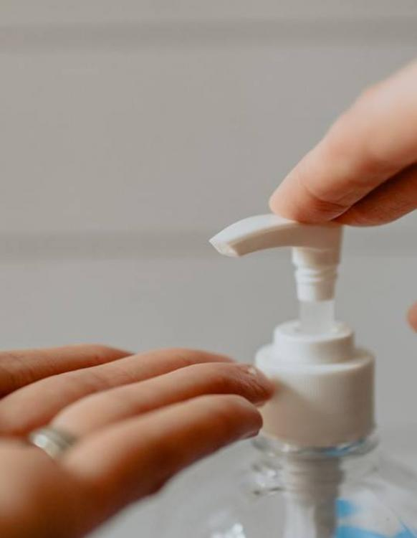
Общественная гигиена
Общественная гигиена как система профилактических мер зародилась в древности и была тесно связана с религиозными и культурными традициями.
На протяжении веков гигиена формировалась под влиянием наблюдений за распространением болезней и постепенно развивалась благодаря трудам учёных и врачей, которые изучали причины заболеваний и разрабатывали методы их предотвращения. В современном понимании общественная гигиена стала неотъемлемой частью здравоохранения, обеспечивая контроль за санитарными условиями и способствуя улучшению качества жизни людей.
Автор фото: Kelly Sikkema на Unsplash

Slide 9
Современные гигиенические стандарты
Современные гигиенические стандарты основаны на принципах профилактики заболеваний и включают в себя комплексные меры по обеспечению чистоты и санитарии.
Они опираются на научные исследования и международный опыт, что позволяет внедрять эффективные методы борьбы с распространением инфекций и поддерживать здоровье населения на высоком уровне. Соблюдение этих стандартов способствует формированию культуры гигиены, которая является неотъемлемой частью современного общества.

Slide 10
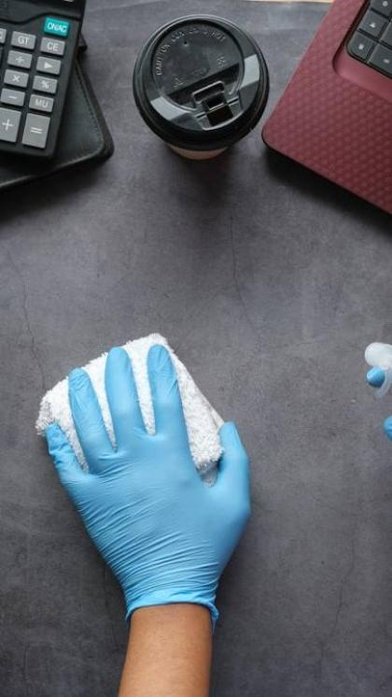
Будущее гигиены
В будущем гигиена станет ещё более персонализированной и технологичной благодаря развитию искусственного интеллекта и цифровых технологий.
Умные устройства и приложения будут помогать людям отслеживать состояние здоровья, анализировать данные и предлагать индивидуальные рекомендации по уходу за собой.
Это позволит создать более эффективные и безопасные гигиенические практики, адаптированные под потребности каждого человека.
Автор фото: Towfiqu barbhuiya на Unsplash

Slide 11

Спасибо за внимание!
Спасибо за внимание. В этой презентации мы рассмотрели эволюцию гигиенических норм от древности до наших дней. Мы увидели, как менялось понимание гигиены, какие реформы способствовали её развитию и какие стандарты существуют в современном мире. Надеемся, что информация была полезной и вдохновит на дальнейшее изучение этой важной темы.

